Slide 1
Информационные системы
Информационные системы и технологии

Slide 2
Изучив эту тему, вы узнаете:
какую роль играет информационная система в современном обществе;
в чем отличие замкнутой и разомкнутой схем построения информационной системы;
как можно классифицировать информационные системы;
каков типовой состав обеспечивающих подсистем для любой информационной системы

Slide 3
Представление об информационной системе
Одним из основных направлений информатизации общества является использование информационных систем и технологий на каждом рабочем месте. Без этого невозможен переход индустриального общества в информационное.
Под системой понимают любой объект, который одновременно рассматривается и как единое целое, и как совокупность более мелких разнородных объектов, объединенных для достижения поставленных целей.
Системы значительно отличаются между собой как по составу, так и по главным целям. Например, системой является любое образовательное учреждение, фирма, машина, станок, компьютер и множество других объектов, которые в зависимости от цели можно рассматривать и как систему, состоящую из нескольких взаимосвязанных объектов, и как самостоятельный объект.

Slide 4

Понятие «система» в его различных значениях широко используется в информатике. Чаще всего оно используется применительно к набору технических средств и программ. Системой может называться аппаратная часть компьютера или множество программ для решения конкретных прикладных задач.
Добавление к понятию «система» слова «информационная» отражает цель ее создания и функционирования. Информационные системы обеспечивают сбор, хранение, обработку, поиск и выдачу информации. Они помогают анализировать проблемы и создавать новые продукты.
В качестве основного технического средства информационная система использует персональный компьютер.

Slide 5
Информационная система
Информационная система (ИС) — это взаимосвязанная совокупность средств, методов и персонала, используемых для обработки данных.
В работе информационной системы на равноправных началах принимают участие как технические и программные средства, так и человек. Только в результате их взаимодействия возможна обработка первичной информации и получение информации нового качества.
Любая информационная система может действовать по правилам разомкнутой или замкнутой схемы управления.

Slide 6

Разомкнутая информационная система
В разомкнутой информационной системе получаемая потребителем информация используется произвольно.
От потребителя никакая информация в информационную систему не поступает. В случае, когда цель функционирования системы не определяется потребителем, то есть с его стороны отсутствует управляющее воздействие, говорят о работе системы в автономном разомкнутом режиме.
Примером работы разомкнутой информационной системы служит компьютеризированная справочная библиотечная система каталогов.
Аппаратно-программная часть
информационной системы
Источник входной
информации
Прием
информации
Хранение
и преобразование
информации
Вывод
информации
Потребитель информации

Slide 7
Замкнутая информационная система
В замкнутой информационной системе существует тесная связь между потребителем и функционированием системы. В этом случае информационная система ориентирована на конкретного потребителя, на его цель. Это достигается за счет введения в ее структуру канала, называемого обратной связью. По каналу обратной связи передается реакция потребителя на полученную им информацию. Эта информация поступает в аппаратно-программную часть, где происходит ее обработка совместно с данными, поступившими из других источников. Результирующая информация вновь отправляется потребителю, и т. д.
Примером работы замкнутой информационной системы является система, установленная в железнодорожных кассах.
Аппаратно-программная часть
информационной системы
Источник входной
информации
Прием
информации
Хранение
и преобразование
информации
Вывод
информации
Потребитель информации
Обратная связь

Slide 8
Процессы в информационной системе
ввод информации из внешних или внутренних источников;
преобразование (обработка) входной информации и представление ее в удобном виде;
хранение как входной информации, так и результатов ее обработки;
вывод информации для отправки потребителю или в другую систему;
ввод информации от потребителя через обратную связь.

Slide 9
Значение компьютерной информационной системы
освобождает сотрудников от рутинной работы за счет ее автоматизации;
обеспечивает достоверность информации;
обеспечивает более рациональную организацию переработки информации на компьютере;
предоставляет потребителям уникальные услуги.

Slide 10
Классификация информационных систем
По характеру использования информации информационные системы делятся на три группы:
информационно-поисковые системы;
управляющие информационные системы;
интеллектуальные информационные системы.

Slide 11

Информационно-поисковые системы
производят ввод, систематизацию, хранение, выдачу информации без преобразования данных.
Например, информационно-поисковая система в железнодорожных и авиационных кассах продажи билетов обеспечивает необходимыми сведениями пассажиров и обеспечивает кассира необходимой информацией по продаже билетов. К этому же классу относится информационно-поисковая библиотечная система, предоставляющая читателю возможность поиска в каталоге информации о печатном издании, а библиотекарю – современную технологию обработки запросов.

Slide 12


Управляющие информационные системы
вырабатывают информацию, на основании которой человек принимает решение.
Для этих систем характерен тип задач расчетного характера и обработка больших объемов данных. Например, система оперативного планирования выпуска продукции, система бухгалтерского учета, система управления проектами.

Slide 13

Интеллектуальные информационные системы
вырабатывают информацию, которая принимается человеком к сведению и не превращается немедленно в серию конкретных действий.
Эти системы обладают более высокой степенью интеллекта, так как для них характерна обработка знаний, а не данных.
Например, медицинские информационные системы используются для постановки диагноза больного и определения предполагаемой процедуры лечения. Врач на основании полученной из информационной системы информации имеет возможность произвести оценку рекомендуемого ранее лечения и принять обоснованное решение по его продолжению.

Slide 14
Классификация информационных систем
По сфере применения включает:
информационные системы управления технологическими процессами;
информационные системы автоматизированного проектирования;
информационные системы организационного управления;
корпоративные информационные системы.

Slide 15

Информационные системы управления технологическими процессами
предназначены для автоматизации функций производственного персонала.
Они широко используются при организации поточных линий, изготовления микросхем, на сборке, для поддержания технологического процесса в металлургической и машиностроительной промышленности.

Slide 16
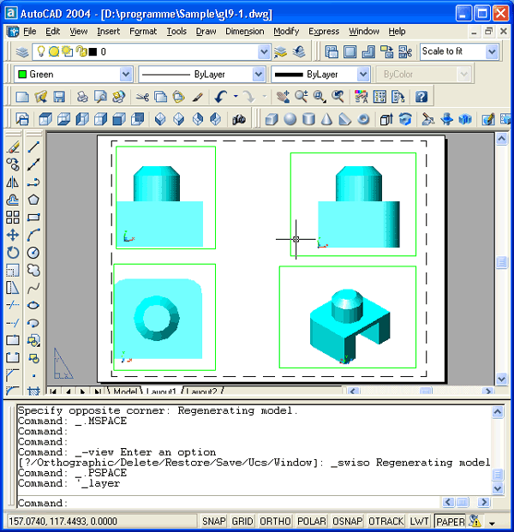
Информационные системы автоматизированного проектирования (САПР)
предназначены для автоматизации работы инженеров-проектировщиков, конструкторов, архитекторов, дизайнеров при создании новой техники или технологии.
Основными функциями подобных систем являются: инженерные расчеты, создание графической документации (чертежей, схем, планов), создание проектной документации, моделирование проектируемых объектов.

Slide 17

Информационные системы организационного управления
предназначены для автоматизации функций управленческого персонала.
К этому классу относятся информационные системы управления – как промышленными фирмами, так и непромышленными объектами: гостиницами, банками, торговыми фирмами и т.п. Основными функциями подобных систем являются: оперативный контроль и регулирование, оперативный учет и анализ, перспективное и оперативное планирование, бухгалтерский учет и другие экономические и организационные задачи.

Slide 18
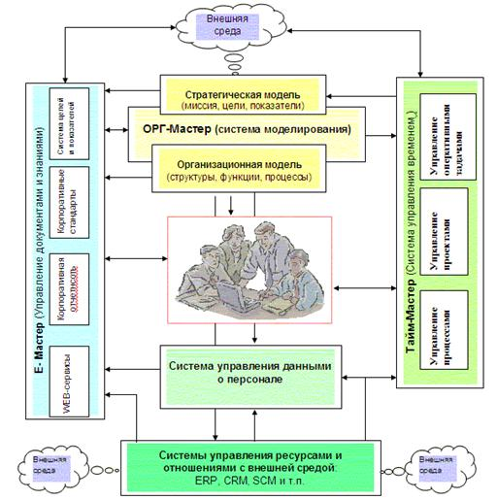
Корпоративные информационные системы
предназначены для автоматизации любых функций компании и охватывают весь цикл работ от проектирования до сбыта продукции.
В состав этих систем, как отдельный модуль, входит информационная система организационного управления. В основе создания корпоративных информационных систем лежит системный подход. Неотъемлемым условием на начальной стадии становится определение главной цели, например, получение прибыли. Завоевание рынков сбыта и т.п. Такой подход может привести к существенным изменениям в самой структуре фирмы, изменению функциональных обязанностей сотрудников, внедрению новых информационных технологий и прочих новаций.

Slide 19
Обеспечивающие подсистемы информационной системы
Структура любой информационной системы может быть представлена совокупностью обеспечивающих подсистем
Техническое
обеспечение
Информационное обеспечение
Математическое
обеспечение
Информационная система
Организационное
обеспечение
Программное
обеспечение
Правовое
обеспечение

Slide 20

Информационное обеспечение
определяет всю совокупность данных, которые хранятся в разных источниках.
В первую очередь, это совокупность средств и методов построения базы данных. Существенное значение при этом имеет наличие системы классификации и кодирования информации, так как любая база данных содержит справочники, в которых описательная часть должна быть обязательно закодирована.
К информационному обеспечению относятся также схемы, где отражены маршруты движения информации и ее объемы.

Slide 21

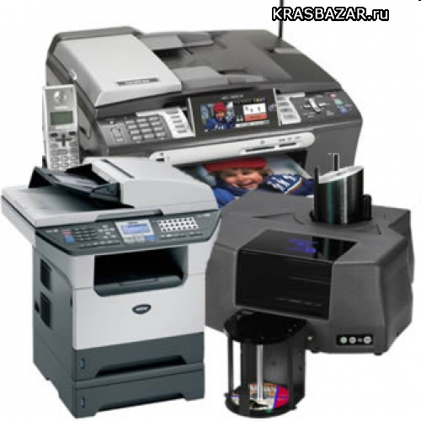
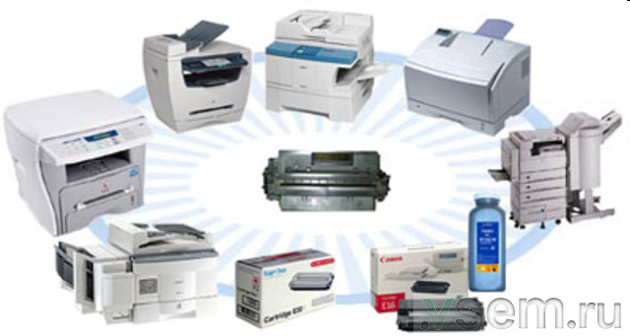
Техническое обеспечение
включает комплекс технических средств, предназначенных для работы информационной системы, а также соответствующая документация на эти средства.
В состав комплекса технических средств входят:
компьютеры любых моделей;
устройства сбора, накопления, обработки, передачи и вывода информации;
устройства передачи данных и линии связи;
оргтехника и устройства автоматического съема информации;
эксплуатационные материалы и т. д.

Slide 22






Математическое и программное обеспечение
подразумевает совокупность математических методов, моделей, алгоритмов и программ для реализации задач информационной системы.
В состав программного обеспечения входят системные и специальные программы, а также техническая документация.
К системному программному обеспечению относятся комплексы программ для расширения функциональных возможностей компьютеров, контроля и управления процессом обработки данных.
Специальное программное обеспечение представляет собой совокупность пакетов прикладных программ, разработанных для конкретной информационной системы.

Slide 23

Организационное обеспечение
содержит совокупность документов, регулирующих отношения внутри трудового коллектива, а также устанавливающих правила взаимодействия персонала с техническими средствами.

Slide 24




Правовое обеспечение
представлено правовыми нормами.
Главной целью правового обеспечения является соблюдение законности. В состав правового обеспечения входят законы, указы, постановления государственных органов власти, приказы, инструкции министерств, ведомств, организаций, местных органов власти.

